Slide 1
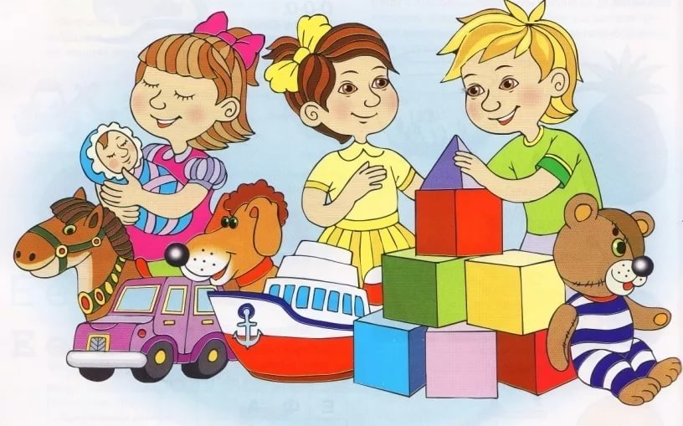
Формирование тревожности и ее профилактика у детей дошкольного возраста

Slide 2
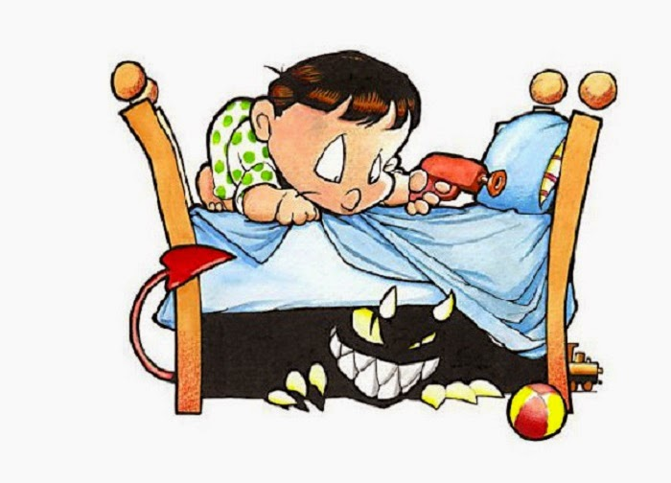
Страх
Аффективное (эмоционально заостренное) отражение в сознании человека конкретной угрозы для жизни и благополучия человека

Slide 3
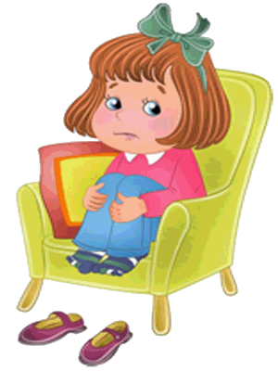
Тревога
Эмоционально заостренное ощущение предстоящей угрозы
Тревога как относительно эпизодическая реакция имеет свой аналог в форме более устойчивого психического состояния – тревожности.

Slide 4
Тревожность
Тревожность понимается как индивидуальная психологическая особенность, состоящая в повышенной склонности испытывать беспокойство в самых различных жизненных ситуациях, в том числе и таких, общественные характеристики которых к этому не предрасполагают.

Slide 5
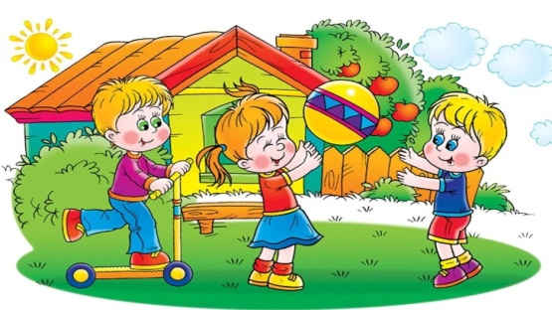
Основные виды тревожности
Ситуативная тревожность - тревожность, порожденная некоторой конкретной ситуацией, которая объективно вызывает беспокойство. Данное состояние может возникать у любого человека в преддверии возможных неприятностей.

Slide 6
Личностная тревожность – стабильная личностная черта, проявляющаяся в постоянной склонности индивида к переживанию тревоги в самых различных жизненных ситуациях, в том числе и таких, которые объективно к этому не располагают.

Slide 7

3 уровня тревожности
Высокий
Средний
Низкий

Slide 8
Причины тревожности у дошкольников
Конституциональные особенности детей
Увеличение количества вербализованных и невербализованных оценок деятельности детей, преимущественно отрицательных.
Личность учителя (воспитателя), которая является в школе (детском саду) значимой и травмирующей фигурой.

Slide 9
Причины тревожности у дошкольников
Причины психологического порядка: особенности формирования эмоциональной сферы ребенка, недостатки в развитии навыков общения.
Особенности взаимоотношений ребенка с семьей.
Эмоциональное неблагополучие хотя бы одного взрослого в семье.

Slide 10
Источники тревожности у дошкольников в семейных отношениях
«хроническая неуспешность» возникающая под воздействием постоянных, завышенных претензий родителей к успехам своих детей
противоречивые требования к детям, исходящие из одного или разных источников
требования не по силам, несоответствующие возможностям ребенка
требования родителей, ранящие ребенка, ставящие его в униженное, зависимое положение

Slide 11
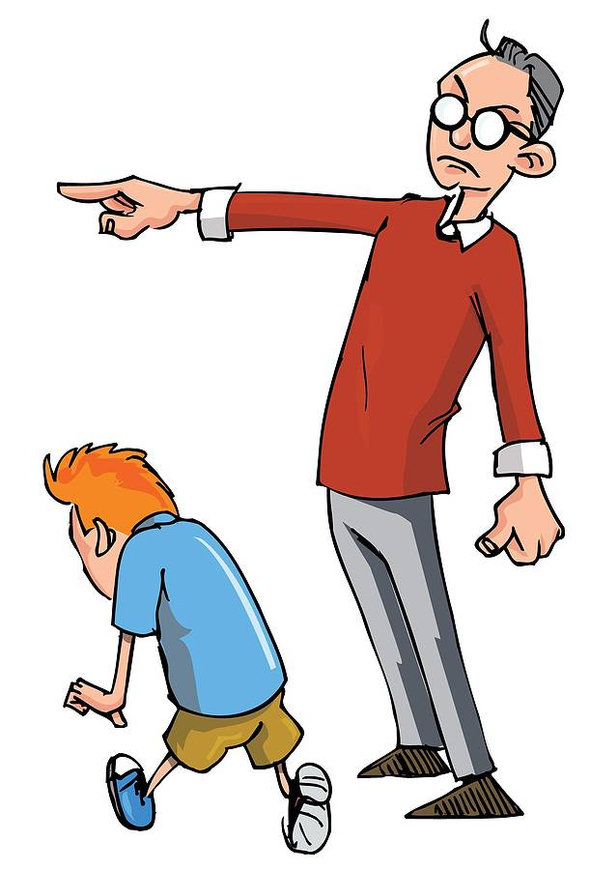
излишняя родительская строгость, обоснованная положением «пусть привыкает к критике, нечего его хвалить»
неблагоприятные отношения с матерью
симбиотические отношения с матерью
излишняя домашняя заорганизованность ребенка

Slide 12
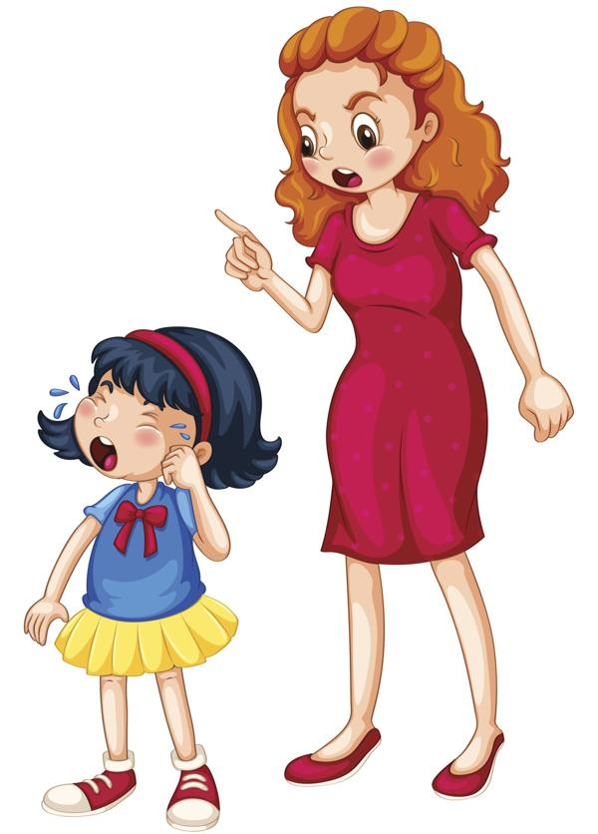
Ситуации, которые могут породить или усилить тревожность детей в ДОУ
превалирование авторитарного стиля общения или непоследовательности требований и оценок
Особенности взаимодействия воспитателя с детьми

Slide 13
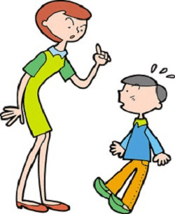
Использование жестких ограничений педагогом
ограничения спонтанной активности детей в подвижных играх, в деятельности, на прогулках и т.д.
пресечение детской инициативы
прерывание эмоциональных проявлений детей
высокий темп занятия
дисциплинарные меры, используемые педагогом, типа порицаний, окриков, отрицательных оценок, наказаний
изменчивость требований воспитателя в зависимости от его настроения

Slide 14
Ситуации в коллективе дошкольников, которые порождают или усиливают тревожность
ситуация неприятия со стороны значимых сверстников
ситуация соперничества, конкуренции
ситуация повышенной ответственности, когда у ребенка возникает страх не оправдать надежд, ожиданий взрослого и сверстников и быть ими отвергнутым
ситуация общественного воспроизведения действия, в котором ребенок некомпетентен

Slide 15
Защитные реакции организма на состояние тревожности
Чувство страха, ритуальные магические действия
Уход в мир фантазий
Агрессивное поведение
Апатия, вялость, безынициативность
Уход в болезнь

Slide 16
Отрицательные физиологические последствия ощущения состояния тревоги
изменение пульса
спазмы кровеносных сосудов
бессонница
энурез
неврозы
депрессия, апатия, вялость
нейродермиты
парезы желудка
излишняя потливость и т.п.

Slide 17
Шпаргалка для педагогов, или правила работы с тревожными детьми
Избегать публичных порицаний и замечаний!
Избегать сравнения с другими детьми (особенно, если кто-то лучше).
Обязательно отмечать успехи индивидуально и перед группой.
Хвалить ребенка, гордиться им. Всем рассказывать и показывать его достижения.
Не замечать ошибки, неудачи. В самой плохо сделанной работе можно найти что-то достойное похвалы.
Приободрять во всех начинаниях и хвалить даже за незначительные самостоятельные поступки.
Стараться делать как можно меньше замечаний ребенку.

Slide 18
Использовать наказание лишь в крайних случаях.
Не унижать ребенка, наказывая его.
Эмоциональная поддержка (Ничего страшного… Бывает люди ошибаются, боятся... Ну, ничего, в следующий раз получится…)
Стимулирующая помощь – авансирование (У тебя получится, я знаю, я уверена, я в тебя верю…).
Персональная исключительность (Только у тебя и может получиться… А мне очень нравится то, как ты это сделал, нарисовал и т. д.).
Усиление мотивации (Сделай это для меня, мне будет очень приятно… Нам это так нужно для…).

Slide 19
Высокая оценка детали (Вот эта часть у тебя замечательно получилась…).
Не торопить! Давать время сообразить.
Когда торопится, останавливать, успокаивать.
При необходимости повторить и уточнить инструкцию.
Избегайте состязаний и каких-либо видов работ, учитывающих скорость.
Чаще используйте телесный контакт.
Упражнения на релаксацию.
Способствуйте повышению самооценки ребенка, чаще хвалите его, но так, чтобы он знал, за что.

Slide 20
Спасибо!

